Slide 1



COBIT 5
Gestão e Governança de TI
Luciano Francisco de Oliveira
luciano.oliveira@fatec.sp.gov.br
São Paulo
2020

Slide 2
Sumário
Cenário
Objetivos
O framework

Slide 3
Cenário
A informação é um recurso fundamental para todas as organizações.
A tecnologia da informação está cada vez mais avançada, tornando-se fundamental nas organizações e nos ambientes sociais, públicos e corporativos.
Organizações bem-sucedidas reconhecem que a diretoria e os executivos devem aceitar que a TI é tão significativa para os negócios como qualquer outra parte da organização.

Slide 4
Objetivos
Manter informações de alta qualidade para apoiar decisões corporativas.
Agregar valor ao negócio a partir dos investimentos em TI, ou seja, atingir os objetivos estratégicos e obter benefícios para a organização por meio da utilização eficiente e inovadora de TI.
Alcançar excelência operacional por meio da aplicação confiável e eficiente da tecnologia.

Slide 5

Objetivos
Manter o risco de TI em um nível aceitável.
Otimizar o custo da tecnologia e dos serviços de TI.
Cumprir as leis, regulamentos, acordos contratuais e políticas pertinentes cada vez mais presentes.

Slide 6
COBIT 5 é:
Focado em governança corporativa de TI
Deixa clara a distinção entre governança e gestão
Fundamentado em 5 princípios de governança corporativa de TI
Baseado em um conjunto holístico de 7 enablers (ou habilitadores)
Possui 37 processos de TI divididos em domínios de processo de governança e de gestão
Habilitadores são fatores que, individual e coletivamente, influenciam o funcionamento da governança e gestão corporativas de TI.

Slide 7
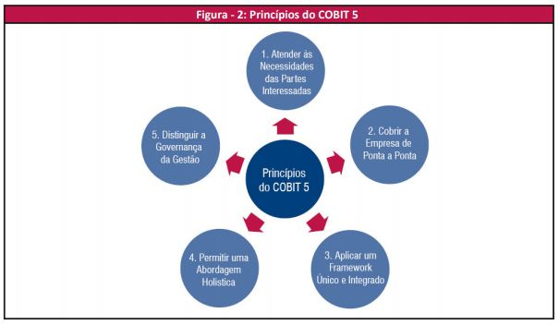
COBIT 5 baseia-se em 5 princípios básicos
O COBIT 5 ajuda as organizações a criar valor por meio da TI.

Slide 8
COBIT 5 baseia-se em 5 princípios básicos
1º Princípio: Atender às Necessidades das Partes Interessadas.
  Organizações existem para criar valor para suas Partes interessadas mantendo o equilíbrio entre a realização de benefícios e a otimização do risco e uso dos recursos.
  O COBIT 5 fornece todos os processos necessários e demais habilitadores para apoiar a criação de valor para a organização com o uso de TI.
  Como cada organização tem objetivos diferentes, o COBIT 5 pode ser personalizado de forma a adequá-lo por meio da cascata de objetivos, ou seja, traduzindo os objetivos corporativos em alto nível em objetivos de TI específicos e gerenciáveis, mapeando-os em práticas e processos específicos.

Slide 9
COBIT 5 baseia-se em 5 princípios básicos
2º Princípio: Cobrir a Organização de Ponta a Ponta
O COBIT 5 integra a governança corporativa de TI organização à governança corporativa:
  Cobre todas as funções e processos corporativos;
  O COBIT 5 não se concentra somente na ‘função de TI’, mas considera a TI e tecnologias relacionadas como ativos que devem ser tratados como qualquer outro ativo por todos na organização.
  Considera todos os habilitadores de governança e gestão de TI aplicáveis em toda a organização, de ponta a ponta, ou seja, incluindo tudo e todos - interna e externamente - que forem considerados relevantes para a governança e gestão das informações e de TI da organização.

Slide 10
COBIT 5 baseia-se em 5 princípios básicos
3º Princípio: Aplicar um Modelo Único Integrado - Há muitas normas e boas práticas relacionadas a TI, cada qual provê orientações para um conjunto específico de atividades de TI.
  O COBIT 5 se alinha a outros padrões e modelos importantes em um alto nível e, portanto, pode servir como o um modelo unificado para a governança e gestão de TI da organização.

Slide 11
COBIT 5 baseia-se em 5 princípios básicos
4º Princípio: Permitir uma Abordagem Holística
  Governança e gestão eficiente e eficaz de TI da organização requer uma abordagem holística, levando em conta seus diversos componentes interligados.
  O COBIT 5 define um conjunto de habilitadores para apoiar a implementação de um sistema abrangente de gestão e governança de TI da organização.
  Habilitadores são geralmente definidos como qualquer coisa que possa ajudar a atingir os objetivos corporativos.

Slide 12
COBIT 5 baseia-se em 5 princípios básicos
4º Princípio: Permitir uma Abordagem Holística
  O modelo do COBIT 5 define sete categorias de habilitadores:
  Princípios, Políticas e Modelos
  Processos
  Estruturas Organizacionais
  Cultura, Ética e Comportamento
  Informação
  Serviços, Infraestrutura e Aplicativos
  Pessoas, Habilidades e Competências

Slide 13
COBIT 5 baseia-se em 5 princípios básicos
5º Princípio: Distinguir a Governança da Gestão
O modelo do COBIT 5 faz uma clara distinção entre governança e gestão.
Essas duas disciplinas compreendem diferentes tipos de atividades, exigem modelos organizacionais diferenciadas e servem a propósitos diferentes.

Slide 14
Governança
A visão do COBIT 5 sobre esta importante distinção entre governança e gestão é:
A governança garante que as necessidades, condições e opções das Partes Interessadas sejam avaliadas a fim de determinar objetivos corporativos acordados e equilibrados; definindo a direção por meio de priorizações e tomadas de decisão; e monitorando o desempenho e a conformidade com a direção e os objetivos estabelecidos.

Slide 15
Governança de TI
Governança Corporativa de TI, segundo ISO/IEC 38500:
“O sistema pelo qual o uso atual e futuro da TI é dirigido e controlado. A governança corporativa de TI envolve a avaliação e a direção do uso da TI para dar suporte à organização no alcance de seus objetivos estratégicos e monitorar seu uso para realizar os planos. A governança inclui a estratégia e as políticas para o uso de TI dentro de uma organização.”.

Slide 16
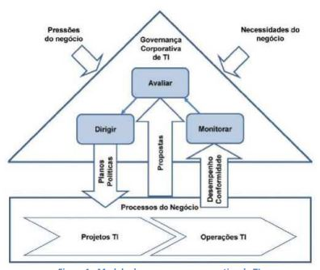
Governança de TI
Governança Corporativa de TI, segundo ISO/IEC 38500:

Slide 17
Gestão
A gestão é responsável pelo planejamento, desenvolvimento, execução e monitoramento das atividades em consonância com a direção definida pelo órgão de governança a fim de atingir os objetivos corporativos.

Slide 18
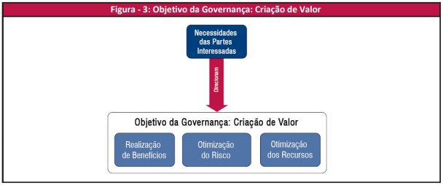
1º Princípio: Atender às necessidades das partes
As organizações existem para criar valor para suas partes interessadas, portanto terá a criação de valor como um objetivo da governança.

Slide 19
Cascata dos Objetivos do COBIT 5
A cascata de objetivos do COBIT 5 se demonstra:
1º Passo. Os direcionadores das partes interessadas influenciam as necessidades das partes interessadas
2º Passo. Desdobramento das necessidades das partes interessadas em objetivos corporativos
3º Passo. Cascata dos objetivos corporativos em objetivos de TI
4º Passo. Cascata dos objetivos de TI em metas do habilitador

Slide 20
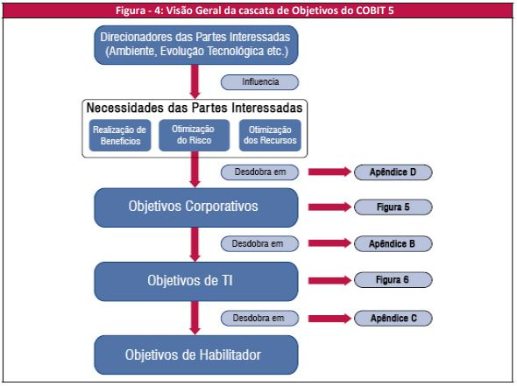
Cascata dos Objetivos do COBIT 5

Slide 21
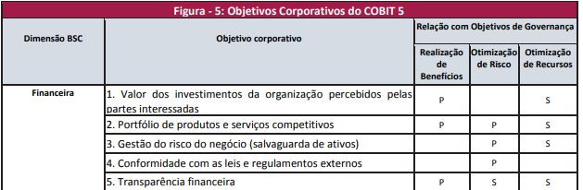
O COBIT 5 define 17 objetivos genéricos

Slide 22

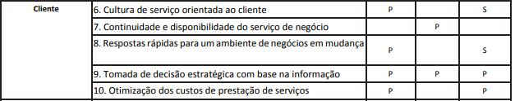
O COBIT 5 define 17 objetivos genéricos

Slide 23
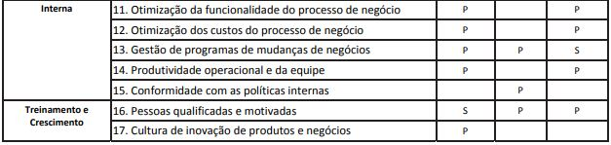
O COBIT 5 define 17 objetivos genéricos

Slide 24
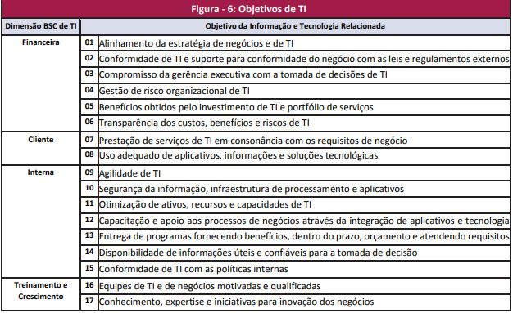
O COBIT 5 define 17 objetivos genéricos

Slide 25
2º Princípio: Cobrir a organização de ponta a ponta
O COBIT 5 aborda a governança e gestão da informação e da tecnologia correlata a partir da perspectiva de toda a organização, de ponta a ponta. Isso significa que o COBIT 5:
Integra a governança corporativa de TI à governança corporativa da organização. Ou seja, o sistema de governança corporativa de TI proposto pelo COBIT 5 integra-se perfeitamente em qualquer sistema de governança. O COBIT 5 alinha-se com as últimas visões sobre governança.
...

Slide 26
2º Princípio: Cobrir a organização de ponta a ponta
...
Cobre todas as funções e processos necessários para regular e controlar as informações da organização e tecnologias correlatas onde quer que essas informações possam ser processadas.
Considerando este amplo escopo organizacional, o COBIT 5 trata de todos os serviços de TI internos e externos pertinentes, bem como dos processos de negócios internos e externos.

Slide 27
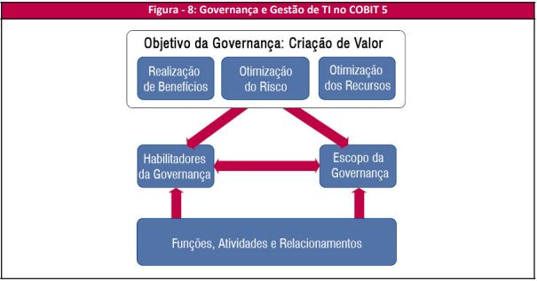
2º Princípio: Cobrir a organização de ponta a ponta
principais componentes de um sistema de governança.

Slide 28
Principais componentes de um sistema de governança
Habilitadores da governança são os recursos organizacionais da governança, tais como modelos, princípios, processos e práticas, por meio dos quais a ação é orientada e os objetivos podem ser alcançados.
Os habilitadores também incluem os recursos da organização - por exemplo, capacidades do serviço (infraestrutura de TI, aplicativos, etc.), pessoas e informações. A falta de recursos ou habilitadores pode afetar a capacidade da organização na criação de valor.

Slide 29
Escopo da Governança
A governança pode ser aplicada a toda a organização, uma entidade, um ativo tangível ou intangível, etc.
Ou seja, podem-se definir diferentes visões da organização às quais a governança será aplicada, e é fundamental definir bem este escopo do sistema de governança.
O escopo do COBIT 5 é a organização - mas, em suma, o COBIT 5 pode tratar de qualquer dessas diferentes visões.

Slide 30
Papéis, Atividades e Relacionamentos
Define quem está envolvido na governança, como estão envolvidos, o que fazem e como interagem, dentro do escopo de qualquer sistema de governança.
O COBIT 5 faz uma clara diferenciação entre as atividades de governança e gestão nos domínios de governança e gestão, bem como a interação entre elas e os especialistas envolvidos.

Slide 31
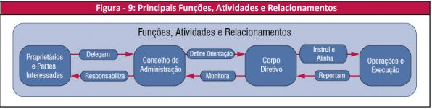
Interações entre os diferentes papéis
Principais funções, atividades e relacionamentos

Slide 32
3º Princípio: Aplicar um modelo único integrado
O COBIT 5 é um modelo único e integrado porque:
  Alinha-se com outros padrões e modelos mais recentes, permitindo assim que a organização use o COBIT 5 como o principal integrador do modelo de governança e gestão.
  É completo na cobertura da organização, fornecendo a base para integrar com eficiência outros modelos, padrões e práticas utilizados.
  Um modelo único principal serve como uma fonte consistente e integrada de orientação em uma linguagem comum, não técnica, agnóstico-tecnológica.
  ...

Slide 33
3º Princípio: Aplicar um modelo único integrado
O COBIT 5 é um modelo único e integrado porque:
  ...
  Fornece uma arquitetura simples para estruturação dos materiais de orientação e produção de um conjunto consistente de produtos.
  Integra todo o conhecimento previamente disperso nos diversos modelos da ISACA. A ISACA vem pesquisando a principal área de governança corporativa há muitos anos e criou modelos tais como COBIT, Val IT, Risk IT, BMIS, a publicação Board Briefing on IT Governance, e ITAF para prestar orientação e assistência às organizações

Slide 34
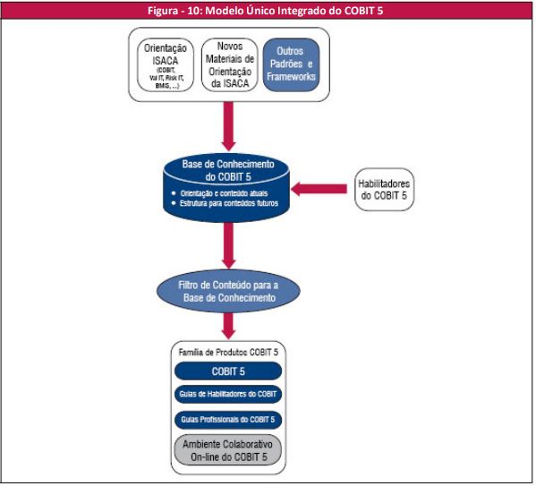
Integrador de Modelos do COBIT 5
COBIT 5 propõem o modelo alinhado e integrado

Slide 35
4º Princípio: Permitir uma abordagem holística
Habilitadores são fatores que, individualmente e em conjunto, influenciam se algo irá funcionar - neste caso, a governança e a gestão corporativas da TI.
Os habilitadores são orientados pela cascata de objetivos, ou seja, objetivos de TI em níveis mais alto definem o que os diferentes habilitadores deverão alcançar.

Slide 36
Habilitadores do COBIT 5
O modelo do COBIT 5 descreve sete categorias de habilitadores:
Princípios, políticas e modelos são veículos para a tradução do comportamento desejado em orientações práticas para a gestão diária.
Processos descrevem um conjunto organizado de práticas e atividades para o atingimento de determinados objetivos e produzem um conjunto de resultados em apoio ao atingimento geral dos objetivos de TI.
...

Slide 37
Habilitadores do COBIT 5
...
Estruturas organizacionais são as principais entidades de tomada de decisão de uma organização.
  Cultura, ética e comportamento das pessoas e da organização são muitas vezes subestimados como um fator de sucesso nas atividades de governança e gestão.
Informação permeia qualquer organização e inclui todas as informações produzidas e usadas pela organização.
  A Informação é necessária para manter a organização em funcionamento e bem governada, mas no nível operacional, a informação por si só é muitas vezes o principal produto da organização.
  ...

Slide 38
Habilitadores do COBIT 5
...
Serviços, infraestrutura e aplicativos incluem a infraestrutura, a tecnologia e os aplicativos que fornecem à organização o processamento e os serviços de tecnologia da informação.
  Pessoas, habilidades e competências estão associadas às pessoas e são necessárias para a conclusão bem-sucedida de todas as atividades bem como para a tomada de decisões corretas e tomada de medidas corretivas.

Slide 39
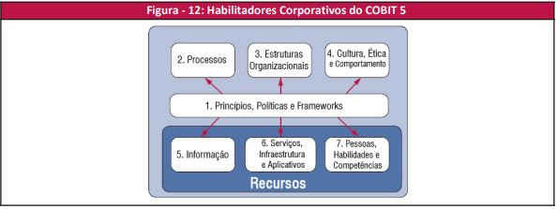
Habilitadores do COBIT 5
Uma organização sempre deve considerar um conjunto de habilitadores interligados.

Slide 40
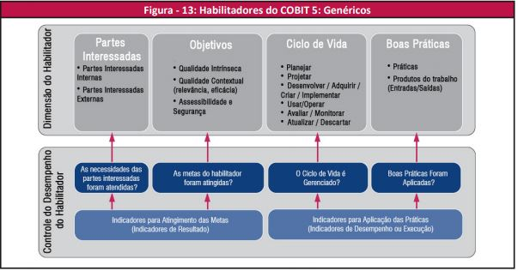
Dimensões dos Habilitadores do COBIT 5
Todos os habilitadores possuem um conjunto de dimensões comuns. Este conjunto de dimensões comuns

Slide 41
Dimensões do Habilitador
Partes Interessadas
Metas - Cada habilitador tem diversas metas, e os habilitadores criam valor ao atingir essas metas. Metas podem ser definidas em termos de:
  Resultados esperados do habilitador
  Aplicativo ou operação do próprio operador
Qualidade intrínseca
Qualidade contextual
Acesso e segurança
Boas práticas
...

Slide 42
Dimensões do Habilitador
...
Ciclo de vida - Cada habilitador tem um ciclo de vida, desde sua criação, passando por sua vida útil/operacional até chegar ao descarte. Isto se aplica às informações, estruturas, processos, políticas, etc.
As fases do ciclo de vida incluem:
  Planejar (inclui o desenvolvimento e seleção de conceitos)
  Projetar
  Desenvolver/adquirir/criar/implementar
  Usar/operar
  Avaliar/monitorar
  Atualizar/descartar

Slide 43
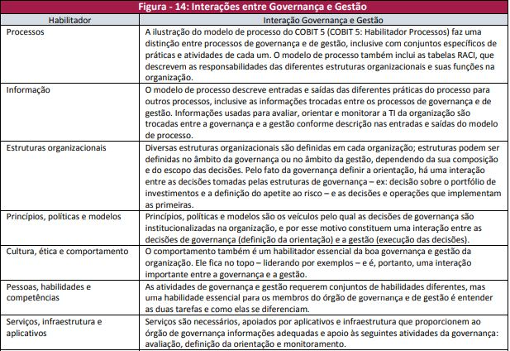
5º Princípio: Distinguir a governança da gestão
Interações Entre Governança e Gestão

Slide 44
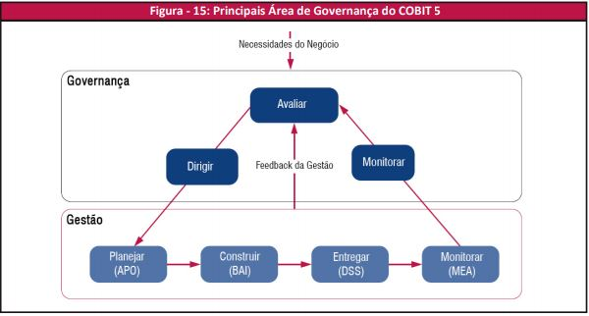
Modelo de Referência de Processo do COBIT 5
O COBIT 5 não é prescritivo, mas defende que as organizações implementem os processos de governança e gestão que as principais áreas sejam cobertas

Slide 45
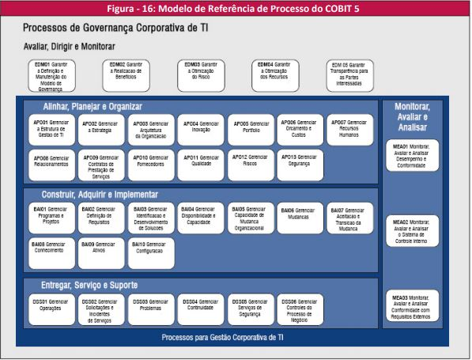
Conjunto completo dos 37 processos de governança e de gestão do COBIT 5

Slide 46
Uma Abordagem ao Ciclo de Vida
O ciclo de vida da implementação apresenta uma forma das organizações usarem o COBIT para tratar da complexidade e os desafios geralmente encontrados durante as implementações. Os três componentes inter-relacionados do ciclo de vida são:
1. Ciclo de vida principal de melhoria contínua - Este não é um projeto isolado.
2. Capacitação da mudança - Abordagem dos aspectos comportamentais e culturais
3. Gestão do programa

Slide 47
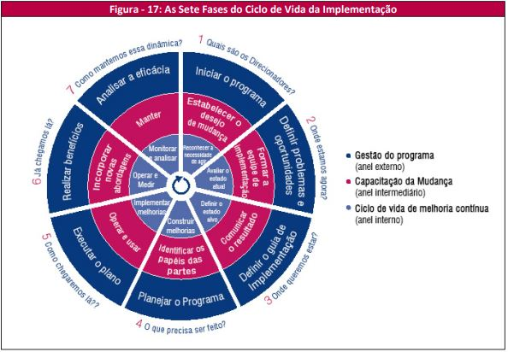
Uma Abordagem ao Ciclo de Vida
O ciclo de vida e suas sete fases

Slide 48
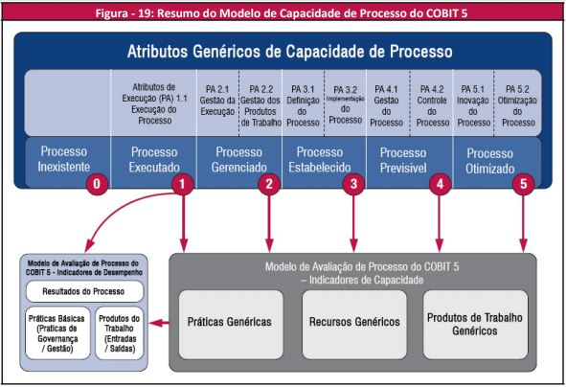
Abordagem da capacidade de processo do COBIT 5

Slide 49
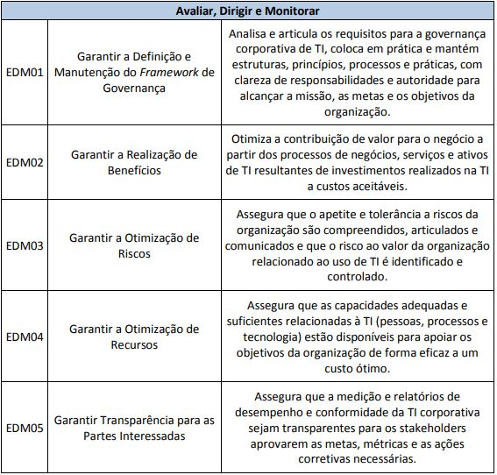
Domínios e Processos
DOMÍNIO AVALIAR, DIRIGIR E MONITORAR (EDM)

Slide 50
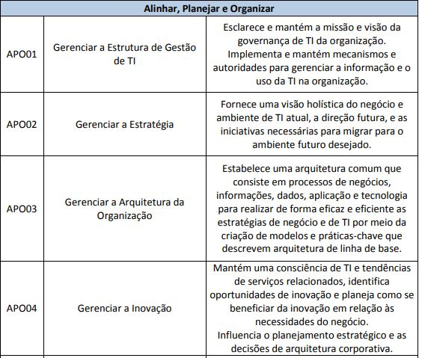
Domínios e Processos
DOMÍNIO ALINHAR, PLANEJAR E ORGANIZAR (APO)

Slide 51
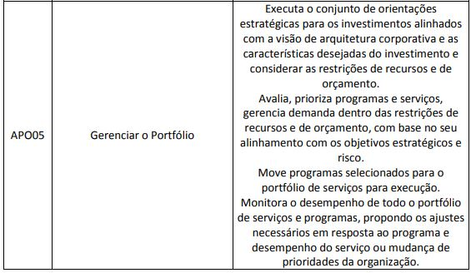
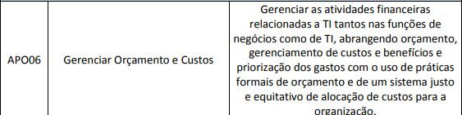
Domínios e Processos
DOMÍNIO ALINHAR, PLANEJAR E ORGANIZAR (APO)

Slide 52
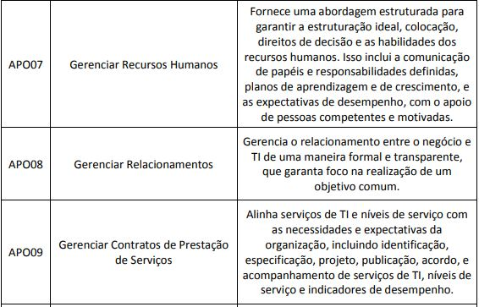
Domínios e Processos
DOMÍNIO ALINHAR, PLANEJAR E ORGANIZAR (APO)

Slide 53
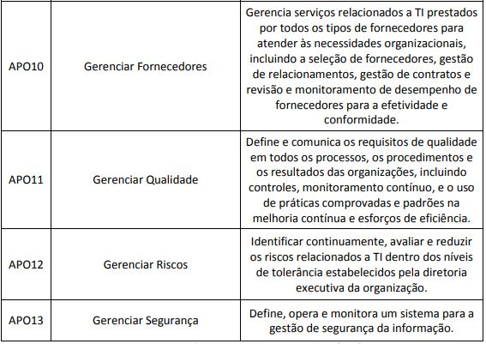
Domínios e Processos
DOMÍNIO ALINHAR, PLANEJAR E ORGANIZAR (APO)

Slide 54
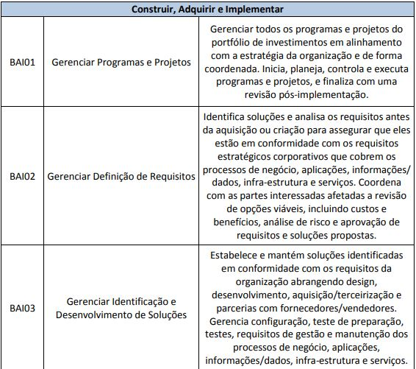
Domínios e Processos
DOMÍNIO CONSTRUIR, ADQUIRIR E IMPLEMENTAR (BAI)

Slide 55
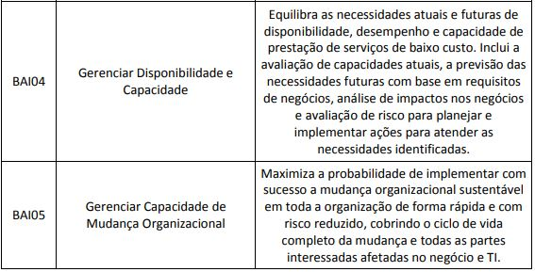
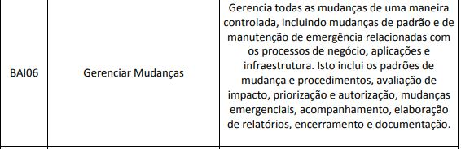
Domínios e Processos
DOMÍNIO CONSTRUIR, ADQUIRIR E IMPLEMENTAR (BAI)

Slide 56
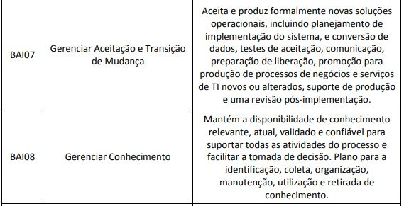
Domínios e Processos
DOMÍNIO CONSTRUIR, ADQUIRIR E IMPLEMENTAR (BAI)

Slide 57
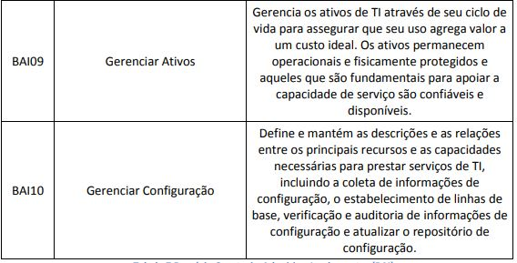
Domínios e Processos
DOMÍNIO CONSTRUIR, ADQUIRIR E IMPLEMENTAR (BAI)

Slide 58
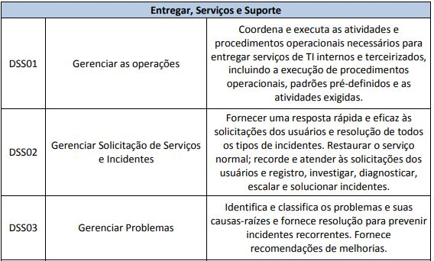
Domínios e Processos
DOMÍNIO ENTREGAR, SERVIÇOS E SUPORTE (DSS)

Slide 59
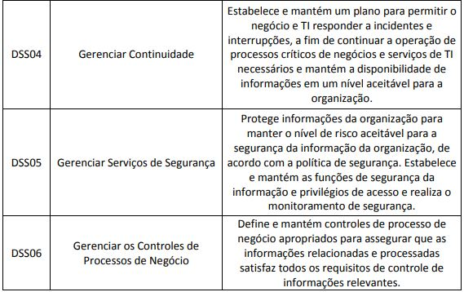
Domínios e Processos
DOMÍNIO ENTREGAR, SERVIÇOS E SUPORTE (DSS)

Slide 60
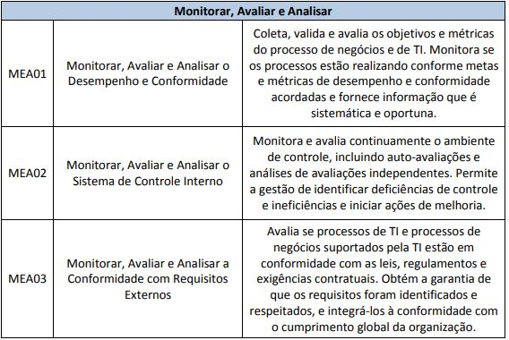
Domínios e Processos
DOMÍNIO MONITORAR, AVALIAR E ANALISAR (MEA)

